Slide 1
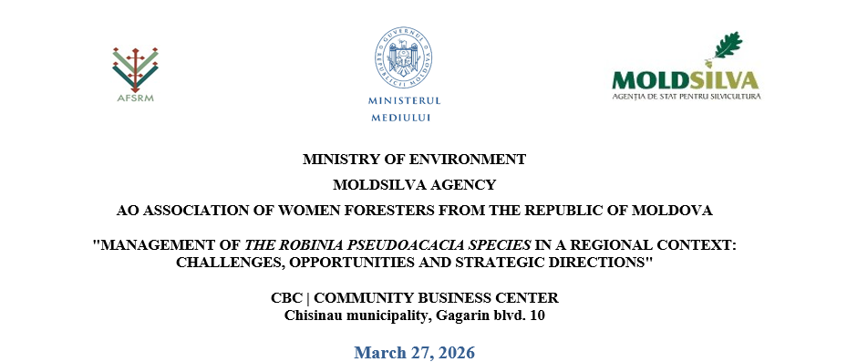
National Experiences in the Management of the Species Robinia pseudoacacia (Black Locust) in Türkiye
İsmail BELEN
Forest Engineer (Msc)

Slide 2
About İsmail Belen
A professional forester with around 35 years of experience.
Currently, I serve as:
Chief Inspector at the General Directorate of Forestry (OGM), Türkiye- https://www.ogm.gov.tr/en
Chair of the United Nations Forum on Forests (UNFF) Bureau – the only intergovernmental policy platform on forests established by the United Nations General Assembly in 2000 https://forests.desa.un.org/
Chair of the Foundation Caring for Future (GONDER) https://gonder.org.tr/
Advisor to the Chamber of Forest Engineers of Türkiye- https://www.ormuh.org.tr/
Advisor to the Association of MDF and Chipboard Manufacturers- http://yomsad.org.tr/en/
Un silvicultor profesionist cu aproximativ 35 de ani de experiență. În prezent, îndeplinesc următoarele funcții:
Inspector-șef la Direcția Generală a Pădurilor (OGM), Türkiye - https://www.ogm.gov.tr/en
Președinte al Biroului Forumului Națiunilor Unite pentru Păduri (UNFF) – singura platformă interguvernamentală de politici în domeniul pădurilor, instituită de Adunarea Generală a Națiunilor Unite în anul 2000 https://forests.desa.un.org/
Președinte al Fundației Caring for Future (GONDER) https://gonder.org.tr/
Consilier al Camerei Inginerilor Silvici din Türkiye - https://www.ormuh.org.tr/
Consilier al Asociației Producătorilor de MDF și Plăci Aglomerate - http://yomsad.org.tr/en/

Slide 3
My Experience with Robinia pseudoacacia (Black Locust)- Activitatea mea privind Robinia pseudoacacia (Salcâm negru)
My relationship with this species actually began long before my professional career.
I was born in a small village in the Black Sea region of Türkiye. Our house was surrounded by forests and different tree species.
Among them, one tree left a strong impression on me: the tree we called “akasya.”
Its flowers had an unforgettable fragrance. Bees were always around its blossoms, and our cows loved its leaves.
Only later, when I began studying forestry at university, did I learn that the tree we knew as “akasya” was actually Robinia pseudoacacia — black locust.
This discovery was the beginning of a long intellectual and professional curiosity about this species.
Relația mea cu această specie a început înainte de cariera mea profesională. M-am născut într-un sat mic din regiunea Mării Negre din Türkiye, unde casa noastră era înconjurată de păduri.
Un arbore m-a impresionat în mod deosebit: „akasya”. Florile sale aveau un parfum de neuitat, albinele erau mereu în jurul lui, iar animalele îi consumau frunzele.
Mai târziu, la universitate, am aflat că acest arbore este Robinia pseudoacacia (salcâm negru). Aceasta a fost începutul interesului meu pentru această specie.

Slide 4
My professional experience- Experiența mea profesională:
Between 1991 and 2000, I worked as a Forest District Chief in Kastamonu, Trabzon, and Giresun in the Black Sea region of Türkiye.
In the dry districts of Giresun, namely Şebinkarahisar and Alucra, we carried out large-scale black locust (Robinia pseudoacacia) afforestation as part of the state forestry organization.
We also produced the seedlings ourselves.
Între anii 1991 și 2000, am lucrat ca șef de district silvic în Kastamonu, Trabzon și Giresun, în regiunea Mării Negre din Türkiye.
În zonele mai aride ale provinciei Giresun, în special în districtele Șebinkarahisar și Alucra, am realizat împăduriri pe scară largă cu salcâm (Robinia pseudoacacia), în cadrul organizației forestiere de stat.
De asemenea, am produs noi înșine puieții.

Slide 5
My professional experience- Experiența mea profesională:
Between 1991 and 2000, I worked as a Forest District Chief in Kastamonu, Trabzon, and Giresun in the Black Sea region of Türkiye.
In the dry districts of Giresun, namely Şebinkarahisar and Alucra, we carried out large-scale black locust (Robinia pseudoacacia) afforestation as part of the state forestry organization.
We also produced the seedlings ourselves.
Între anii 1991 și 2000, am lucrat ca șef de district silvic în Kastamonu, Trabzon și Giresun, în regiunea Mării Negre din Türkiye.
În zonele mai aride ale provinciei Giresun, în special în districtele Șebinkarahisar și Alucra, am realizat împăduriri pe scară largă cu salcâm (Robinia pseudoacacia), în cadrul organizației forestiere de stat.
De asemenea, am produs noi înșine puieții.

Slide 6
My professional experience- Experiența mea profesională:
In 2007, while serving as Deputy Director General of Forestry, we developed the “Honey Forests” concept, taking into account the needs of beekeepers in Türkiye.
Türkiye has an annual honey production potential of approximately 105,000–115,000 tons, with around 100,000 people professionally engaged in beekeeping.
In establishing Honey Forests, we prioritized afforestation with Robinia pseudoacacia (black locust) and the conservation of existing trees.
Currently, around 1,000 honey forests have been established on approximately 100,000 hectares.
https://www.tarimtv.gov.tr/tr/video-detay/bal-ormani-sayisinin-844-e-cikarilmasi-hedefleniyor-17274
În anul 2007, în perioada în care am ocupat funcția de Director General Adjunct al Pădurilor, am dezvoltat conceptul de „Păduri Melifere”, luând în considerare cerințele apicultorilor din Türkiye.
Türkiye are un potențial anual de producție de miere de aproximativ 105.000–115.000 de tone, iar circa 100.000 de persoane se ocupă profesional de apicultură.
În crearea Pădurilor Melifere, am acordat prioritate împăduririlor cu Robinia pseudoacacia (salcâm negru) și conservării arborilor existenți.
În prezent, aproximativ 1.000 de păduri melifere au fost înființate pe circa 100.000 de hectare.

Slide 7
Current Involvement and Findings-Implicarea actuală și concluzii
In 2022, during the World Forestry Congress in Korea, I met my valued friend Márton Németh from Hungary. This meeting renewed my interest in black locust (Robinia pseudoacacia).
Following this, I reviewed the situation in Türkiye and prepared an assessment: https://gonder.org.tr/akasyalar-acarken/
Based on this study, I reached the following conclusions:
Black locust can be one of the priority species for private afforestation and industrial plantations in Türkiye.
Its main advantages can be grouped as follows:
Ecological: Suitable for dry areas, low water demand, tolerant to poor soils and extreme conditions
Economic: Supports agroforestry, beekeeping, and livestock; fast-growing with valuable timber
Social: Well-known species with cultural value and increasing public interest
Policy: Compatible with national forestry and climate policies
International: Aligned with global goals, EU policies, and carbon/ESG opportunities
În anul 2022, la Congresul Mondial de Silvicultură din Coreea, l-am cunoscut pe valorosul meu prieten Márton Németh din Ungaria. Această întâlnire mi-a reînnoit interesul pentru salcâm (Robinia pseudoacacia).
Ulterior, am analizat situația din Türkiye și am elaborat un studiu: https://gonder.org.tr/akasyalar-acarken/
Pe baza acestei analize, am ajuns la următoarele concluzii:
Salcâmul (Robinia pseudoacacia) poate fi una dintre speciile prioritare pentru împăduriri private și plantații industriale în Türkiye.
Principalele avantaje sunt:
Ecologice: potrivit pentru zone aride, necesar redus de apă, rezistent la soluri sărace și condiții extreme
Economice: susține agroforestierul, apicultura și zootehnia; creștere rapidă și lemn valoros
Sociale: specie cunoscută, cu valoare culturală și interes public în creștere
Politici naționale: compatibil cu politicile forestiere și climatice
Internațional: aliniat cu obiectivele globale, politicile UE și oportunitățile de carbon/ESG

Slide 8
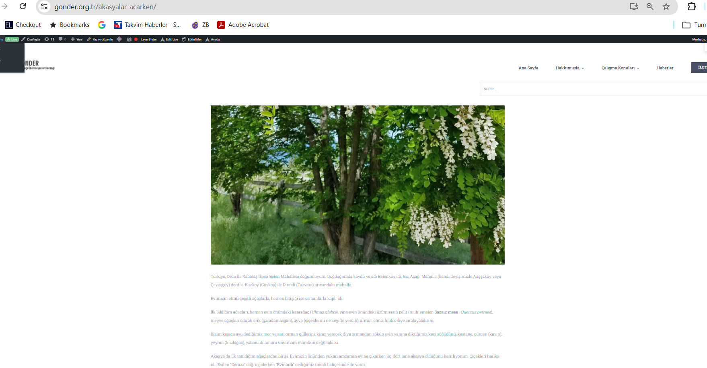

Slide 9
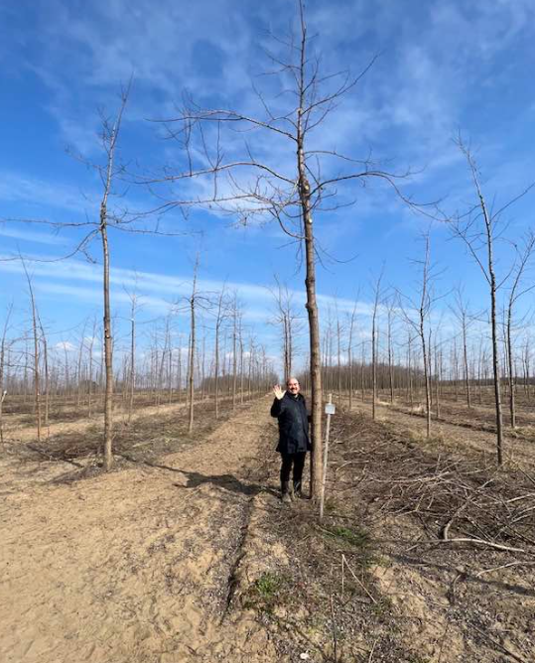
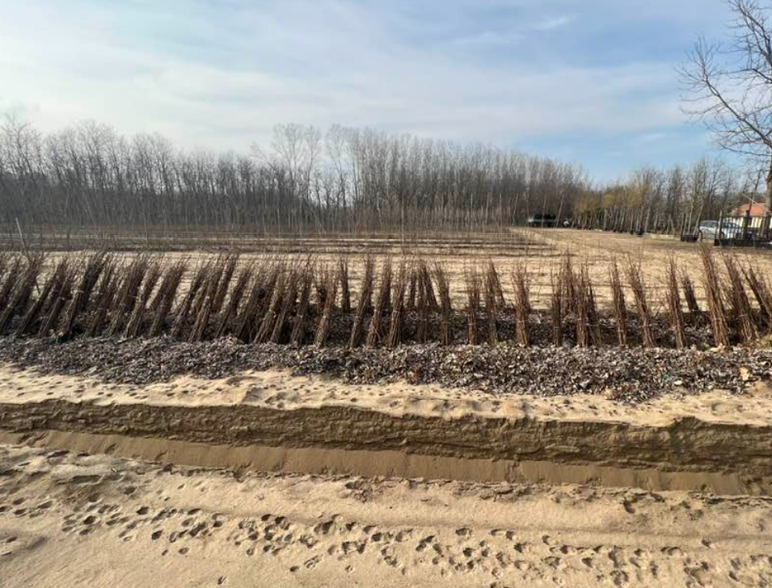
Between 2–5 March 2023, I examined black locust forests in Hungary on site. În perioada 2–5 martie 2023, am analizat la fața locului pădurile de salcâm din Ungaria. https://www.facebook.com/share/p/1LB86WGpHK/

Slide 10
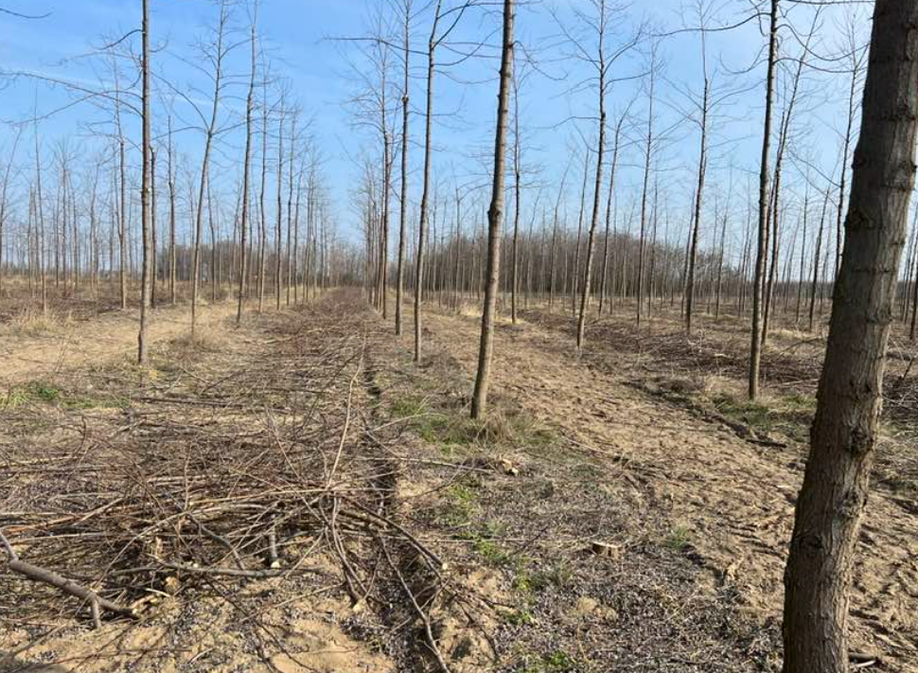
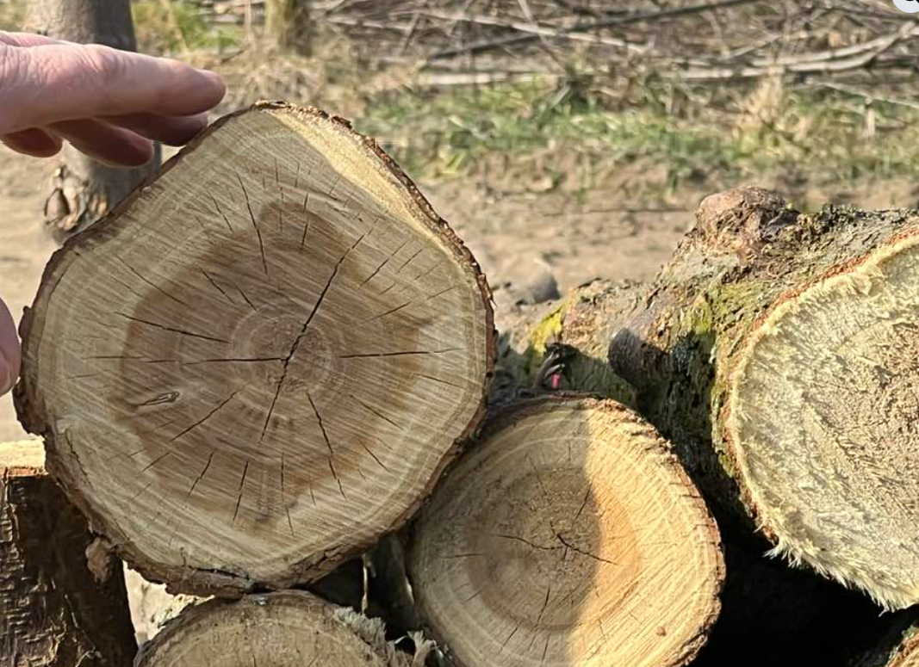

Slide 11
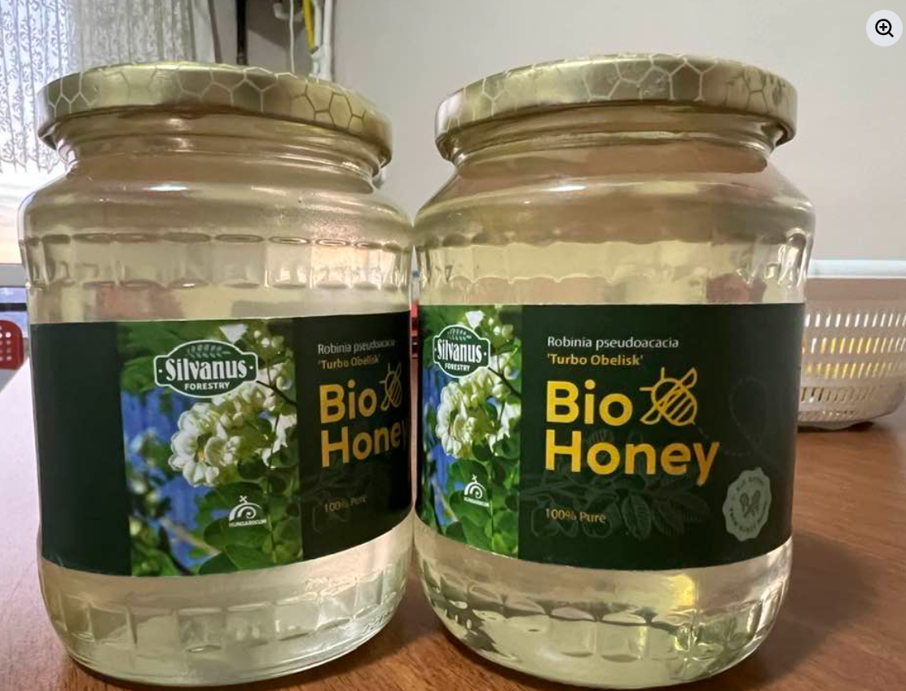

Slide 12
My Activities within the Framework of “Management of the Robinia pseudoacacia Species in a Regional Context: Challenges, Opportunities and Strategic Directions”- Activitățile mele în cadrul „Managementul speciei Robinia pseudoacacia în context regional: provocări, oportunități și direcții strategice”
I was informed about this topic through a message from my valued colleague, Dr. Victoria Covali, on 26 February 2026. At that time, I was in Vienna attending the Global Summit “Advancing Sustainable Forest-based Bioeconomy Approaches.”
I was pleased to accept the invitation. However, as I will be in Italy between 24–26 March 2026, I will not be able to attend in person, but I expressed my willingness to participate online.
Am aflat despre acest subiect printr-un mesaj primit de la apreciata mea colegă, Dr. Victoria Covali, la 26 februarie 2026. La acel moment, mă aflam la Viena, participând la Summitul Global „Advancing Sustainable Forest-based Bioeconomy Approaches”.
Am acceptat cu plăcere invitația. Totuși, deoarece voi fi în Italia în perioada 24–26 martie 2026, nu voi putea participa fizic, însă mi-am exprimat dorința de a participa online.

Slide 13
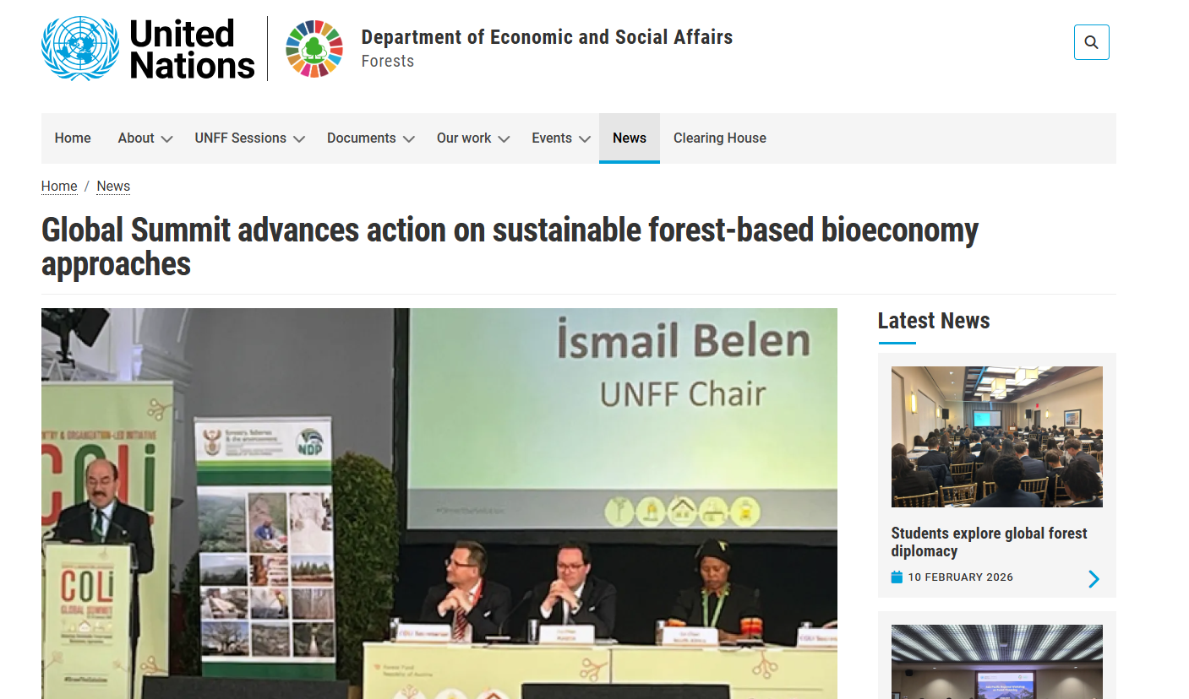
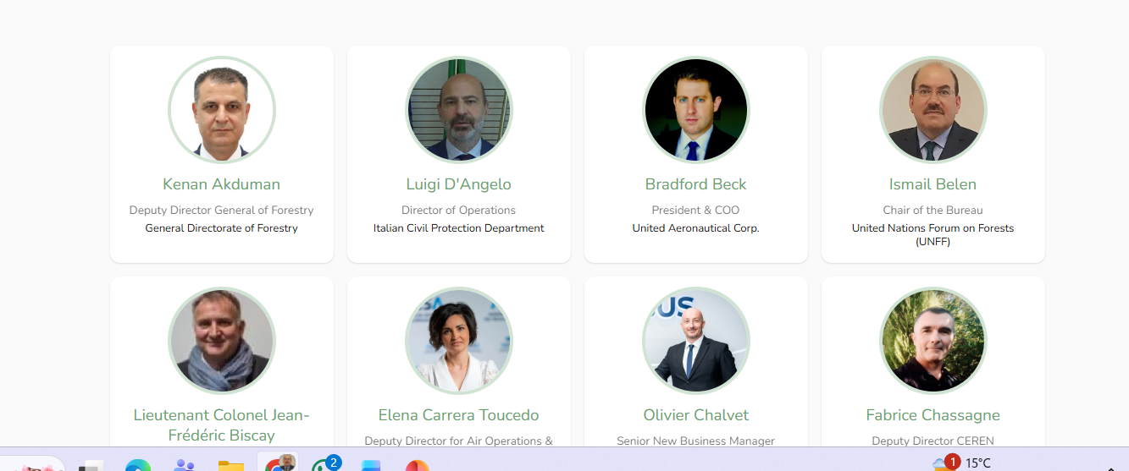
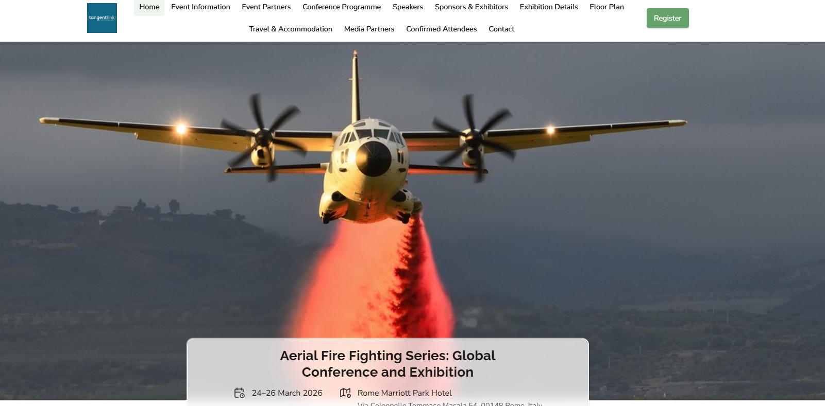
23-25 February 2026 Hungary
25-26 March 2026 Italy
https://tangentlink-events.com/affg2026/pages/speakers

Slide 14
Literature Review – Key Findings in Türkiye- Revizuirea literaturii
1985 – Atay (Istanbul University)
First comprehensive study highlighting adaptability, fast growth, and multi-purpose use
https://dergipark.org.tr/en/pub/jffiu/article/197841 2005 – Isparta-Gölcük Study Developed volume and yield models for plantation management https://dergipark.org.tr/tr/pub/tjf/article/224292
2012 – Yüksek (CATENA Journal) Improved soil quality and increased carbon sequestration in degraded lands https://doi.org/10.1016/j.catena.2011.10.001
2020 – Wood Technology Study Demonstrated strong physical properties and industrial potential https://dergipark.org.tr/tr/pub/turkjforsci/article/1327024
2024 – Mine Site Rehabilitation Report (OGM) Proven success in harsh and erosion-prone environments
1985 – Atay (Universitatea din Istanbul) Primul studiu cuprinzător care evidențiază adaptabilitatea, creșterea rapidă și utilizarea multifuncțională https://dergipark.org.tr/en/pub/jffiu/article/197841
2005 – Studiul Isparta–Gölcük A dezvoltat modele de volum și producție pentru gestionarea plantațiilor https://dergipark.org.tr/tr/pub/tjf/article/224292
2012 – Yüksek (Revista CATENA) A demonstrat îmbunătățirea calității solului și creșterea captării carbonului în terenuri degradate https://doi.org/10.1016/j.catena.2011.10.001
2020 – Studiu privind tehnologia lemnului A evidențiat proprietăți fizice puternice și potențial industrial ridicat https://dergipark.org.tr/tr/pub/turkjforsci/article/1327024
2024 – Raport privind reabilitarea siturilor miniere (OGM) A demonstrat succesul în condiții dificile și în medii predispuse la eroziune

Slide 15
Conclusion → Concluzie
Multifunctional Value • Highly adaptable species • Provides strong ecological, economic and social benefits
Proven Experience (Türkiye) • Successfully used in afforestation and erosion control • Supports honey forests and rural development • Demonstrates strong large-scale potential
Multi-Sector Contribution • Beekeeping and livestock • Dryland restoration • Industrial wood production (MDF, furniture, mine timber)
Strategic Use • Effectiveness depends on the right place and proper management • Requires site-specific and context-based application
Final Message A powerful tool for sustainable land management, climate action and rural development
Valoare Multifuncțională • Specie foarte adaptabilă • Oferă beneficii ecologice, economice și sociale semnificative
Experiență Dovedită (Türkiye) • Utilizată cu succes în împăduriri și controlul eroziunii • Susține pădurile melifere și dezvoltarea rurală • Demonstrează un potențial ridicat la scară largă
Contribuție Multisectorială • Apicultură și creșterea animalelor • Restaurarea terenurilor aride • Producția industrială de lemn (MDF, mobilier, lemn pentru mine)
Utilizare Strategică • Eficiența depinde de alegerea corectă a locului și de managementul adecvat • Necesită o abordare specifică fiecărui sit și context
Mesaj Final Un instrument puternic pentru gestionarea durabilă a terenurilor, acțiune climatică și dezvoltare rurală

Slide 16
As a forester and Chair of the United Nations Forum on Forests, I consider this conference to be highly important and valuable.
I would like to sincerely thank the organizers for their efforts and express my appreciation for the kind invitation.
I also wish to underline that I remain fully open to further cooperation and collaboration in the future.
Respectfully,
În calitate de silvicultor și Președinte al Forumului Națiunilor Unite pentru Păduri, consider această conferință extrem de importantă și valoroasă.
Doresc să felicit organizatorii pentru eforturile depuse și să vă mulțumesc pentru invitația amabilă.
De asemenea, aș dori să subliniez că sunt pe deplin deschis pentru orice formă de cooperare și colaborare în viitor.
Cu respect,
İsmail BELEN
Forest Engineer (MSc.)- Public Management Expert (MSc.)
Mobile Phone: +90 506 222 48 19
Email: ismailbelen52@gmail.com
LinkedIn: https://www.linkedin.com/in/ismailbelen/
Webpage https://gonder.org.tr/yonetim/
YouTube https://www.youtube.com/@IsmailBelenTR

